Slide 1

微观经济学
MICROECONOMICS
史晋川 教授
二○一八年

Slide 2
一、经济思想的时代演变
1、古希腊时代的经济学起源（公元前400）
色诺芬著《Oikovouia》“家政学”
研究对象是庄园主（贵族）如何管理庄园
希腊文Oikovouia后来演变为
拉丁文Oeconomia

Slide 3
2、重商主义时代的经济学（17世纪）
孟克列钦著《献给国王和王后的政治经济学》（1615年）
研究对象是国家通过贸易积累金银财富
Politique economie

Slide 4
3、古典政治经济学时代（18-19世纪）
亚当·斯密著《国富论》（1776年）
研究对象是财富的性质与国民财富的增长
Political Economy

Slide 5
4、新古典经济学时代（19世纪~）
马歇尔著《经济学原理》（1890年）
研究对象是资源配置问题
Economics
（比照自然科学的学科名称，加ics）

Slide 6
5、经济学帝国主义时代（20世纪50年代~）
布坎南、贝克尔、舒尔茨、科斯、福格尔、史密斯……
经济学在成长为一门研究人类选择行为的学科
偏好 —— 约束 —— 选择
人想做什么？ 人能做什么？ 人最好做什么？

Slide 7
二、微观经济学的演变
1、 “边际革命”——新古典经济学（19世纪70年代后）
——三大代表：门格尔（C.Menger）、杰文斯
（W.S. Jevons）、瓦尔拉（L.Walras）
——两大学派：奥地利学派维塞尔（F. V. Wieser）
庞巴维克（E. V. Bohm-Bawerk）
数理学派（洛桑学派）瓦尔拉·帕累托 （V. Pareto）
——一位集大成者：马歇尔（A. Marshall）
（新古典经济学）

Slide 8
2、 新古典经济学的发展（20-21世纪）
—— “不完全竞争”与“垄断竞争”
罗宾逊（J. Robinson）、张伯伦（Chamberlin）
—— “序数效用”与“需求理论”
希克斯*（J. R. Hicks）、埃奇沃斯（F.Y.
Edgworth）、帕累托（V. Pareto）
—— 收入分配理论（边际生产力论、生产函数理论）
克拉克（J. B. Clark）、柯布（C. W. Cobb）、
道格拉斯（P. H. Douglas）

Slide 9
—— 区域与国际贸易理论
奥林*（B. G. Ohin）、赫尔歇克（E. F. Heckscher）、
埃奇沃斯
—— 蛛网（动态）理论
舒尔茨（T. Schultz）、里西（K. Rice）
—— 一般均衡理论
阿罗* （K. Arrow）、德布鲁* （J. Debreu）、麦肯齐（L. W.
Mckenzie）、希克斯
—— 福利经济学理论
庇古（A. C. Pigou）、卡尔多（N.Kaldor）、博格森（A.
Bergson）、森* （A. Sen）、萨缪尔森* （P. A. Samuelson）

Slide 10
—— 信息激励与机制设计理论
赫维兹* （L. Hurwicz）、拉丰（J. J. Laffont）、
梯诺 尔* （J. Tirole）、阿克洛夫* （G. Akerlof）、
斯蒂 格利 茨 * （J. Stiglitz）
—— 理性预期理论
卢卡斯* （R. E. Lucas）、萨金特* （T. J. Sargent）、
普雷斯科特* （E. C. Prescott）、基德兰德* （F. E.
Kydland）

Slide 11
—— 人力资本理论(及教育经济学）
贝克尔* （G. Becker）、罗森（S. Rosen）、舒尔茨*
（T. Schultz）
—— 微观计量经济学
赫克曼* （J. J. Heckman）、麦克法登* （D. L. Mcfadde)、
迪顿*（A. Deaton）
—— 实验（行为）经济学
史密斯* （V. L. Smith）、卡尼曼（D. Kahneman）、
塞勒*（R.Thaler)

Slide 12
—— 产业组织理论
施蒂格勒* （G. J. Stigler）、梯诺尔* 、鲍莫尔（W. J.
Baumol）
—— 契约理论（不完全契约）
哈特（O. Hart）、格罗斯曼（S. Grossman）、米尔格罗
姆（P. Milgrom）、威廉姆森* （O. Willianmson）、
霍姆斯特朗* （B. Holmstrom ）
（金融与资产定价、消费及行为理论）

Slide 13
3、 经济学帝国主义扩张
—— 法律经济学（法 学） 科斯* （R. H. Coase）
—— 新经济史学（历史学）
福格尔* （R. W. Fogel）、诺斯* （D. C. North）
—— 公共选择经济学（政治学）
布坎南* （J. M. Buchanan）
—— 经济社会学（社会学、教育学）
贝克尔* （G. S. Becker）
—— 经济伦理学（哲 学） 森* （A. K. Sen）
——行为经济学（心理学、计算机） 西蒙*（H.Simon）

Slide 14
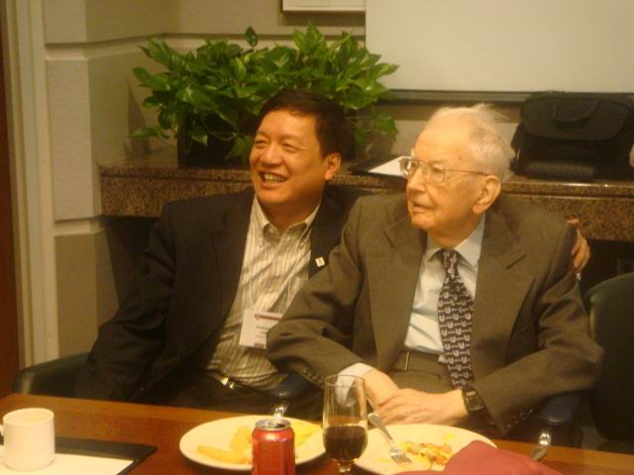

Slide 15
经济学是科学吗？
什么是科学？
科学是从经验事实推导出来的知识，是通过观察和实验提出
的可以被检验及证伪的理论。
什么是社会科学？
社会科学是从社会活动的经验事实中推导出来的知识，......
自然科学与社会科学的共同点与区别？
现象--变量--规律--预测
(如何做控制实验？）

Slide 16
三、微观分析基础与学习方法
—— 经济学分支学科的种类：>1000（AEL）
—— 微观、宏观、计量：初级－中级－高级
（分析工具程度）
—— 微观经济学的地位：微观基础（MFM）
（跨时期选择与宗教解释扩展）

Slide 17
—— 微观主体的理性选择：理性与激情（非理性）
—— 微观经济学的学习方法：理论、数学（统计）、历史、教材、文献、媒体、调研（实践、小课题）

Slide 18
“圣工宏伟 乐之者察之”
兴趣——求道的态度、持之以恒的精神
兴趣——博览群书、开阔视野、进入前沿
兴趣——发现新问题、进入新领域

Slide 19
第一章 绪论(Introduction)
§1 经济学与资源配置
(Economics and Allocation of Resources)
  1.经济学(Economics)
    ① 经济学与政治经济学
    （Economics and Political Economy、
    Political Economics ）
    ②罗宾斯与萨缪尔森定义的经济学

Slide 20
罗宾斯（Robins）：
经济学是研究关于目的与可供选择用途的手段之间相
互关系的人类行为科学。
（《经济科学的性质与意义》，1932年）
萨缪尔森（Samuelson）：
经济学是研究人和社会如何进行选择，来使用可以有不
同用途的稀缺资源以便生产各种商品，并在现在或者将
来把商品分配给社会各个成员或集团以供消费之用。
（《经济学》，1988年）

Slide 21
2. 资源配置(Allocation of Resources)
  ①人的欲望（Wants and desires）的特点：
  无限性与多样性（Infinity and multiplicity）
  ②资源的特点：
  稀缺性（Scarcity）与可选择性（Alternative）
稀缺性—与人的欲望或需要相比较，资源数量的相对不足。因此，资源稀缺性的程度是相对的，与资源本身绝对数量多少并无必然关系。
（例如：淡水资源、网络时代注意力）

Slide 22
资源的基本种类：
自然资源（Natural Resources）
人力资源（Human Resources、Labor）
资 本 品（Capital Goods）
技 术（Technology）
人的基本需要与土地资源用途的可选性
新问题：大数据时代的数据属于何种类型资源？

Slide 23
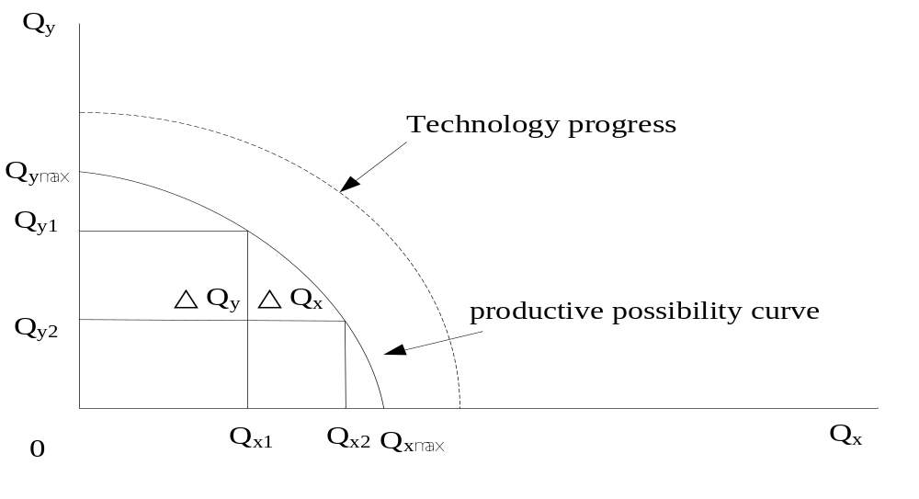
3.生产可能性边界（PPF）
Frontier
（机会成本、边际转换率MRT与技术进步）

Slide 24
§2 经济学原理 （Principles of Economics ）
1．微观经济学（Microeconomics）
    ① 微观经济学研究市场经济中单个经济主体的行为及相应的经济变量
    ② 微观经济学研究的基本问题
    （i）What：what products should be produced？
    （ii）How：How to produce？OR which means should be used to produce？
    （iii）For whom：How to distribute?
    （三个基本问题的相互关系）

Slide 25
2．宏观经济学（Macroeconomics）
① 宏观经济学研究国民经济总体运行及相应的经济变量
② 宏观经济学的基本问题：
  （ i ）Full－Employment（充分就业及闲置资源的
  利用）
  （ ii ）Economic Growth（经济增长） （ iii ）Economic Stability（经济稳定）
  ( Role of Government（政府调控）)

Slide 26
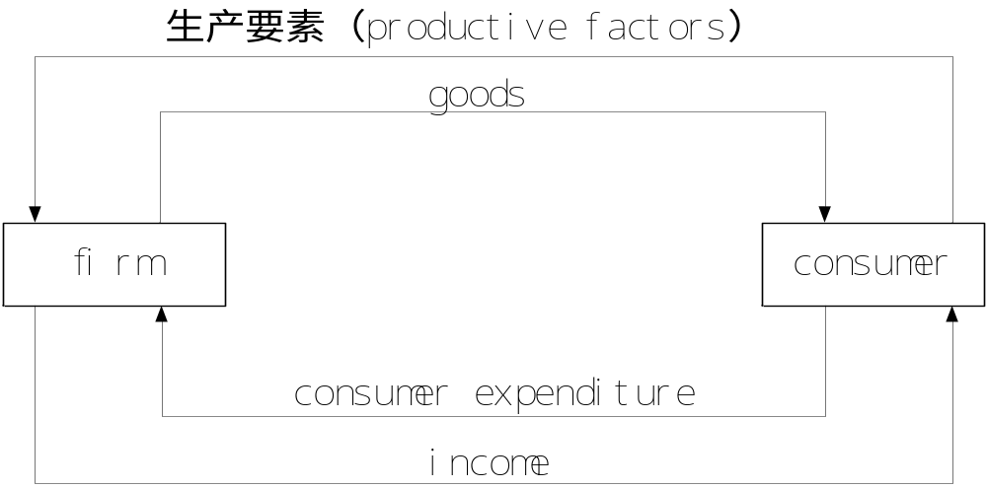
3．Micro与Macro的比较
① 经济主体：
Micro—个体(Individual)：厂商(Firm)，消费者(Consumer)
Macro—国别（National）：国民经济（National Economy）

Slide 27
Micro :个量（Individual）：单个市场、供给、需求、
价格、利润、收入
  Macro :总量（Aggregate）：总供给、总需求、价格
  总水平、投资、储蓄
Macro界定的进一步说明 (欧盟、香港)
Macro≠区域和部门（Mecro）

Slide 28
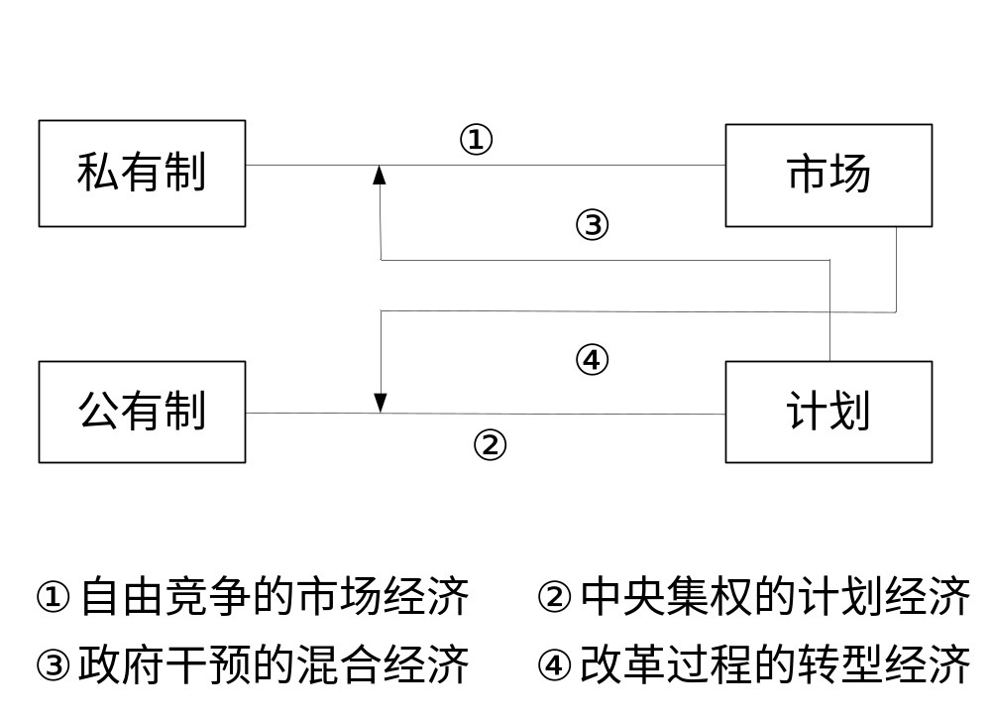
4.经济体制（Economic Systems）

Slide 29
5.市场经济的前提
① “经济人”的假定（Economic Men）
何为“经济人”——斯密
② 私有财产权（Private Property Rights）
(i) 私有财产权的作用（“公地的悲剧”——哈丁）
  (ii) 社会主义经济大论战
  从米塞斯、兰格、哈耶克等到现代经济学的机制设计及激励相容理论，赫维兹、马什金等

Slide 30
§3 经济变量与经济模型
（Economic Variables and Economic Model）
1. 存量与流量（Stock and Flow）
① 存量：定义、变量举例
② 流量：定义、变量举例
③ Stock and Flow的基本关系
2. 内生变量（Endogenous）与外生变量（Exogenous）
① 内生变量与外生变量：定义
② 方程组：变量举例
X＋Y＝10; X－Y=2 （X、Y 内生）
X+Y+Z=20; X－Y－Z=10（X、Y、Z有1个外生）

Slide 31
3．经济模型（Economic Model）
① Economic Model
经济模型是指用来描述与所研究的经济现象有关的
经济变量之间相互关系的理论结构
② Forms of Economic Model：
(Ⅰ)文字（words）
(Ⅱ)方程式（Equation）
(Ⅲ)图表与图形（Figure and Graph）

Slide 32
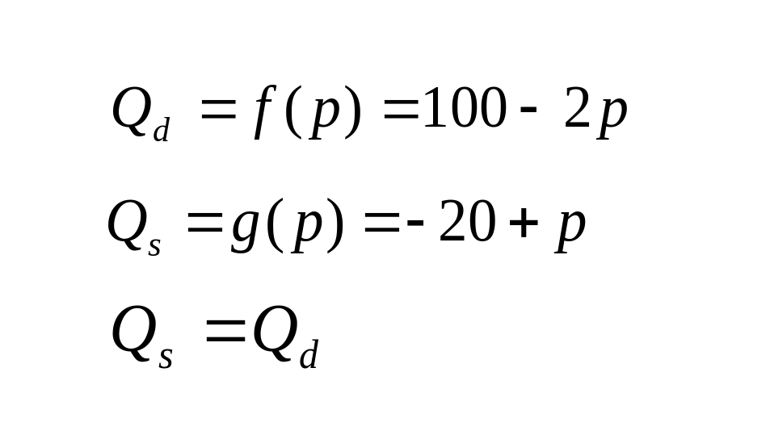
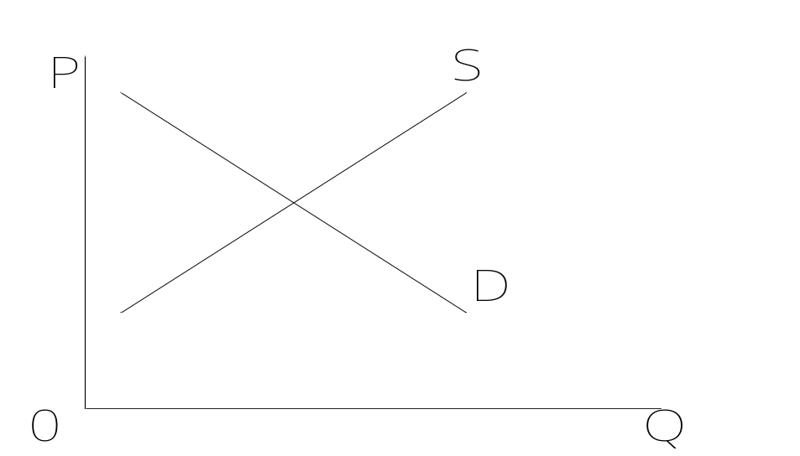
③ 供需方程与供需均衡

Slide 33
§4 经济分析方法
（Methods of Economic Analysis）
1．边际分析（Marginal Analysis）
① 增量（Delta）
② 最后单位（Final Unit）
2．均衡分析（Equilibrium Analysis）
① 均衡概念
② 局部均衡（Partial Equilibrium）—A.Marshall
③ 一般均衡（General Equilibrium）—L.Walras
（数学与经济学——瓦尔拉）

Slide 34
3．静态、比较静态与动态
  ① 静态(statics)：同一时点或一个时点上的经济变量分析
  ② 比较静态(comparative statics)：一个以上时点的经济变量分析
  ③ 动态(dynamics)：不同时点上经济变量变动的过程分析
4．实证与规范
  ① 实证分析（positive analysis—positive Economics）
  是什么——what is？
  ② 规范分析（normative analysis—normative Economics）
  应该是什么——what ought to be？

Slide 35
谢 谢！

